Slide 1
점자 출력 기를 이용한 시각장애인 용 전자 책
지도교수 확인
전 광 일
E-Book for the blind Using Braille Display
2004151005 권 혁 전광일 교수님
2004153011 김제민 전광일 교수님
2006153049 홍은지 전광일 교수님

Slide 2
CONTENT
1. 졸업 연구 개요
2. 시스템 구성도
3. 시스템 설계도
4. 상세 설계도
5. 시험 절차서
6. 데모환경 설계서
7. 업무분담
8. 문제점 및 해결 방안
9. 졸업연구 수행일정

Slide 3

1. 졸업 연구 개요
점자 입/출력 기반의 E-Book 구현
점자를 이용한 다양한 문서, 서적을 지원
기존의 부정확한 음성을 점자 출력으로 대체
시각장애인의 접근 성을 높임

Slide 4
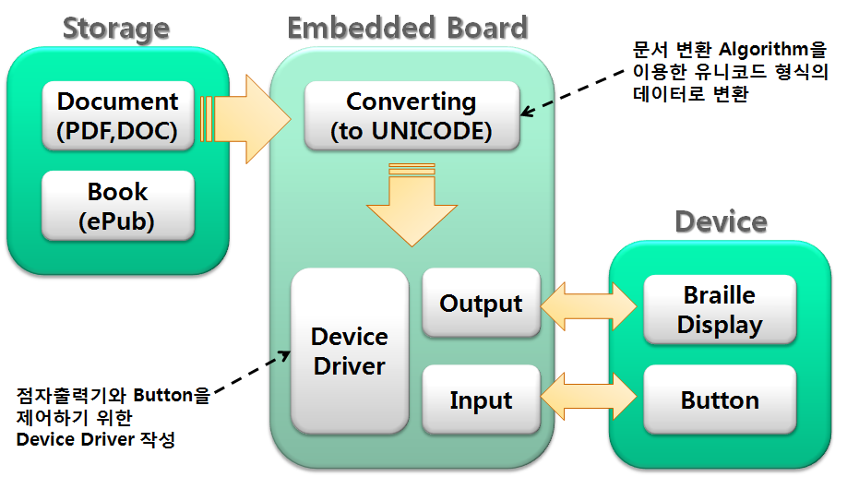
2. 시스템 구성도

Slide 5
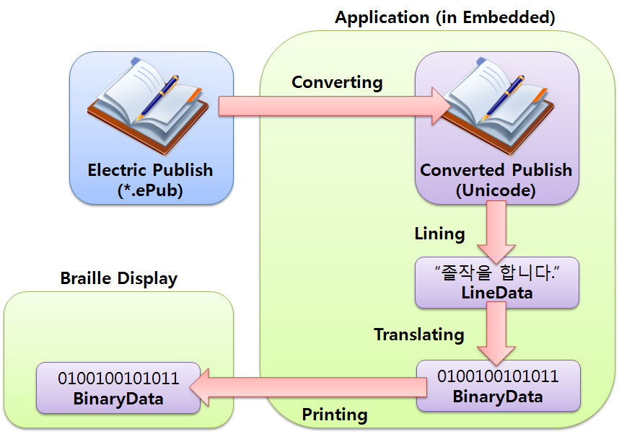
2. 시스템 구성도

Slide 6
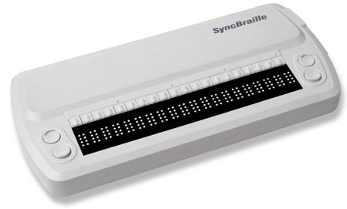
2. 시스템 구성도
이전 페이지 / 상
다음 페이지 / 하
메 뉴 / 선택
취 소

Slide 7
3. 시스템 설계도
3.1 Use Case Diagram : User Interface (메뉴 선택)

Slide 8
3. 시스템 설계도
3.1 Use Case Diagram : User Interface (책 읽기)

Slide 9
3. 시스템 설계도
3.2 Use Case Diagram : User Interface (책갈피)

Slide 10
4. 상세 설계도
4.1 Sequence Diagram

Slide 11
4. 상세 설계도
4.2 Sequence Diagram : Converting

Slide 12
4. 상세 설계도
4.3 Sequence Diagram : Hardware

Slide 13
5. 시험 절차서
5.1 ePub – Unicode 변환 기능 시험
ePub 내용과 변환된 Unicode Text간 동일 여부 시험
변환 부분에 대해서 성능(속도)이 적당한지에 대한 여부 시험
5.2 Unicode – 점자출력기 기능 시험
변환된 Unicode가 정확하기 점자 출력기로 출력되는지에 대한 여부
숫자, 한글, 영어에 대한 Text 출력이 정확히되는지에 대한 여부 시험
5.3 UI 정상 동작 기능 시험
점자출력기로부터 버튼 입력이 정확한지에 대한 여부 시험
입력된 버튼에 대한 메뉴 동작 기능 수행 여부 시험
목록, 처음보기, 이어보기, 책깔피 기능을 시험
테스트 화면을 통하여 UI의 버그 여부 체크

Slide 14
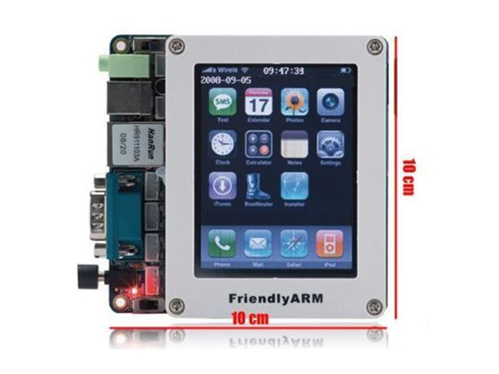
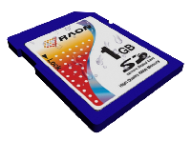
6. 데모 환경 설계서
6.1 데모 환경 구성
SD Card : ePub 문서를 저장하는 Storage
Embedded Board : ePub-Unicode, 점자출력, User Interface 제공
점자 출력기 : Unicode 출력 및 사용자로부터 메뉴 입력
ePub 문서

Slide 15
6. 데모 환경 설계서
6.2 데모 방법
E-Book(ePub)에 대한 메뉴 이동 및 책 보기 등 전자책에서 일어나는 기능에 대한 데모 실시
초기 메뉴에서 부터 책을 읽기까지의 메뉴 출력 기능 데모
책을 읽는 도중의 메뉴 구성 기능 데모
이어보기, 책깔피 기능에 대한 데모
책의 내용 출력에 대한 데모

Slide 16
7. 업무 분담
 | 권 혁 | 김제민 | 홍은지
자료 수집 | Document Template | Embedded Board 및 OS | 점자 출력 기 및 Device Driver
설계 | Document 변환 API 설계 | Embedded Board 및 OS Protocol 설계 (Device 간) | Device Driver 설계
구현 | Device Driver 구현 Document 변환 Application 구현 | Device Driver 구현 User Interface 구현 | 점자 출력 기 출력 Application 구현 User Interface 구현
테스트 | 시스템 신뢰성 테스트 문서 변환 테스트 출력 Application 테스트 User Interface(입력 정확도 및 편의성) 테스트

Slide 17
8. 문제점 및 해결방안
8.1 다양한 Document 변환 Algorithm 구현 문제
다양한 Template의 조사 후 가장 많이 이용되는 Template를 지원
Converting Algorithm을 최적화 하여 정확한 Text 변환이 가능하도록 함
8.2 변환된 Document의 다중 Line을 단일 Line으로 처리하는 문제
현재 다중 Line 점자 출력 기의 개발이 이루어지지 않았다.
본 졸업작품에서는 단일 Line의 출력 기능을 우선 구현한다.
추가로 Project 진행 시 다중 Line 출력 기에서도 호환 가능하도록 구현한다.
8.3 시각장애인이 불편해하지 않도록 간단한 User Interface 구성
적은 User Interface Component를 이용한 효율적인 메뉴 구성
장애인이 쉽게 사용할 수 있도록 편의성 강화

Slide 18
9. 졸업연구 수행일정
추진사항 | 상세 내용 | 09 | 2010
 |  | 12 | 1 | 2 | 3 | 4 | 5 | 6 | 7
졸업연구 과제 조사 & 계획 | 졸업연구 조사 및 선정
 | 졸업연구 계획서 발표
연구과제 요구 분석 | 연구 과제 자료 수집 및 분석
시스템 설계 및 구현 | 시스템 설계 및 상세 설계
 | 기본 기능 구현
 | 시스템 상세 구현 및 프로토 타입
시스템 테스트 | 시범 운영
 | 유지 보수
기능 추가/오류수정 | 각 기능별 추가 및 수정
최종 시스템 운영

